Slide 1
ОБЩЕРОССИЙСКАЯ КОМПЛЕКСНАЯ СИСТЕМА ИНФОРМИРОВАНИЯ
И ОПОВЕЩЕНИЯ НАСЕЛЕНИЯ
УТВЕРЖДЕНА СОВМЕСТНЫМ ПРИКАЗОМ МЧС РФ,
МИНИСТЕРСТВА ИНФОРМАЦИОННЫХ ТЕХНОЛОГИЙ И СВЯЗИ РФ,
МИНИСТЕРСТВА КУЛЬТУРЫ И МАССОВЫХ КОММУНИКАЦИЙ РФ
N 422/90/376 от 25.07.2006г.
«ОБ УТВЕРЖДЕНИИ ПОЛОЖЕНИЯ
О СИСТЕМАХ ОПОВЕЩЕНИЯ НАСЕЛЕНИЯ»

Slide 2
ОРГАНИЗАЦИЯ ОПОВЕЩЕНИЯ
И ИНФОРМИРОВАНИЯ НАСЕЛЕНИЯ О ЧС

Slide 3
ОПОВЕЩЕНИЕ
-ЭТО ДОВЕДЕНИЕ В СЖАТЫЕ СРОКИ
ДО ОРГАНОВ УПРАВЛЕНИЯ,
ДОЛЖНОСТНЫХ ЛИЦ, СИЛ РСЧС
И НАСЕЛЕНИЯ
НА СООТВЕТСТВУЮЩЕЙ ТЕРРИТОРИИ ЗАРАНЕЕ УСТАНОВЛЕННЫХ СИГНАЛОВ, РАСПОРЯЖЕНИЙ И ИНФОРМАЦИИ ОТНОСИТЕЛЬНО ВОЗНИКАЮЩИХ УГРОЗ
И ПОРЯДКА ПОВЕДЕНИЯ
В ЭТИХ УСЛОВИЯХ.

Slide 4
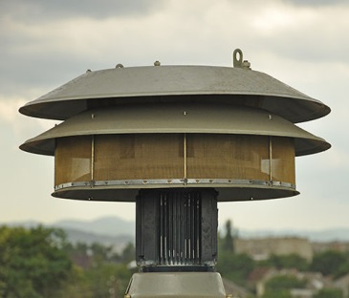
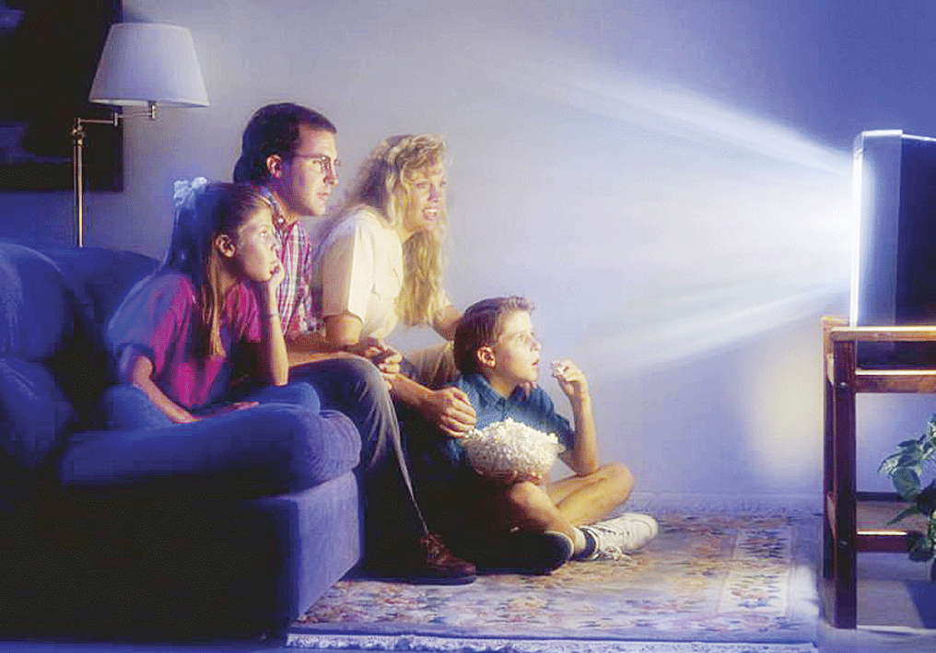
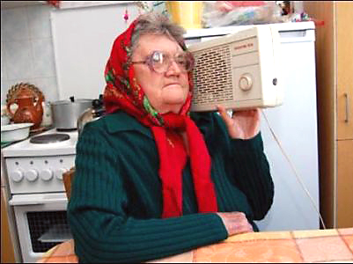
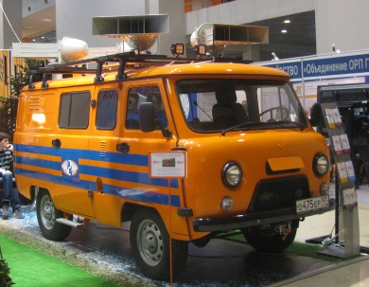
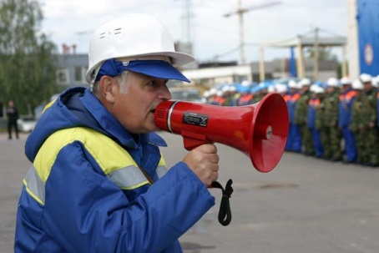
ОСНОВНЫМ СПОСОБОМ ОПОВЕЩЕНИЯ
ЯВЛЯЕТСЯ ПЕРЕДАЧА РЕЧЕВОЙ ИНФОРМАЦИИ
ПО СЕТЯМ ПРОВОДНОГО, РАДИО- И ТЕЛЕВЕЩАНИЯ
ДЛЯ ПРИВЛЕЧЕНИЯ ВНИМАНИЯ НАСЕЛЕНИЯ
ПУТЕМ ВКЛЮЧЕНИЯ СИРЕН, ГУДКОВ И ДРУГИХ СИГНАЛЬНЫХ СРЕДСТВ ПОДАЕТСЯ ПРЕДУПРЕДИТЕЛЬНЫЙ СИГНАЛ
«ВНИМАНИЕ ВСЕМ!»
ПО ЭТОМУ СИГНАЛУ НАДО ВКЛЮЧИТЬ СРЕДСТВА ВЕЩАНИЯ И ПРОСЛУШАТЬ ИНФОРМАЦИЮ О ЧС
И ПРАВИЛАХ ПОВЕДЕНИЯ В ДАННОМ КОНКРЕТНОМ СЛУЧАЕ
ОПОВЕЩЕНИЕ
АВТОМАТИЗИРОВАННЫЙ
СПОСОБ ПЕРЕДАЧИ ИНФОРМАЦИИ О ЧС
НЕАВТОМАТИЗИРОВАННЫЙ
СПОСОБ ПЕРЕДАЧИ ИНФОРМАЦИИ О ЧС
СИГНАЛЫ ГО ПЕРЕДАЮТСЯ ПО КАНАЛАМ СВЯЗИ И РАДИОТРАНСЛЯЦИОННЫМ СЕТЯМ НЕЗАВИСИМО ОТ ИХ ПРИНАДЛЕЖНОСТИ И ФОРМЫ СОБСТВЕННОСТИ

Slide 5
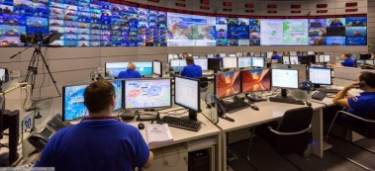


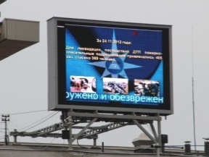


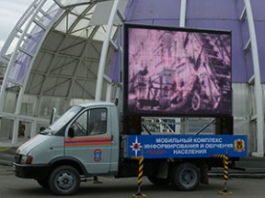

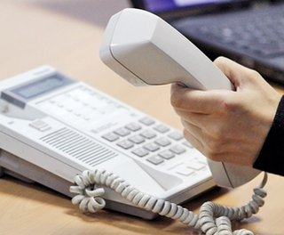
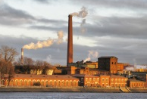
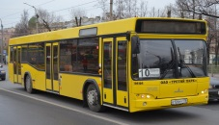
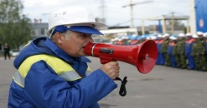
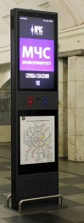
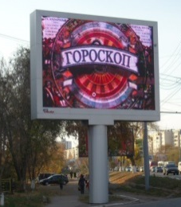
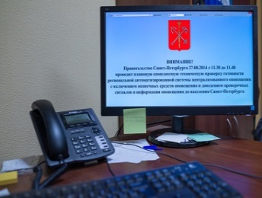

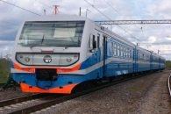
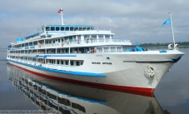
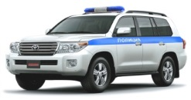
ЧРЕЗВЫЧАЙНАЯ СИТУАЦИЯ
ТЕХНОГЕННОГО
ХАРАКТЕРА
ПРИРОДНОГО
ХАРАКТЕРА
ВОЕННОГО
ХАРАКТЕРА
РСЧС
ЦЕНТР УПРАВЛЕНИЯ
В КРИЗИСНЫХ СИТУАЦИЯХ
МЧС РОССИИ
ОРГАНЫ
УПРАВЛЕНИЯ
СИЛЫ РСЧС
ОПОВЕЩЕНИЕ НАСЕЛЕНИЯ
ОСНОВНЫЕ
КАНАЛЫ
ОПОВЕЩЕНИЯ
ДОПОЛНИТЕЛЬНЫЕ КАНАЛЫ ОПОВЕЩЕНИЯ

Slide 6
СИГНАЛЫ ОПОВЕЩЕНИЯ
И ПОРЯДОК
ДЕЙСТВИЯ ПО НИМ

Slide 7
СИГНАЛЫ ОПОВЕЩЕНИЯ
МИРНОГО ВРЕМЕНИ
И ПОРЯДОК
ДЕЙСТВИЯ ПО НИМ

Slide 8



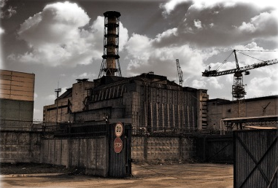

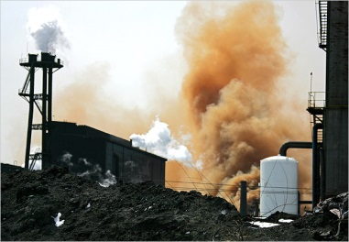


 | ВНИМАНИЕ ВСЕМ! | ПРЕДУПРЕДИТЕЛЬНЫЙ СИГНАЛ. СЛУЖИТ ДЛЯ ПРИВЛЕЧЕНИЯ ВНИМАНИЯ НАСЕЛЕНИЯ. | ВКЛЮЧИТЬ СРЕДСТВА ПРИЕМА РЕЧЕВОЙ ИНФОРМАЦИИ И ОЖИДАТЬ ПЕРЕДАЧИ РЕЧЕВОГО СООБЩЕНИЯ.
 | АВАРИЯ НА РАДИАЦИОННО- ОПАСНОМ ОБЪЕКТЕ! | ПОДАЕТСЯ ПРИ ВЫЯВЛЕНИИ НАЧАЛА РАДИОАКТИВНОГО ЗАРАЖЕНИЯ ИЛИ ПРИ УГРОЗЕ РАДИОАКТИВНОГО ЗАРАЖЕНИЯ. | 1. ОТКЛЮЧИТЬ ВЕНТИЛЯЦИЮ, 2. ЗАГЕРМЕТИЗИРОВАТЬ : -ОКНА, -ДВЕРИ, -ВЕНТИЛЯЦИОННЫЕ ОТВЕРСТИЯ. 3. ЗАКРЫТЬ ДВЕРИ ВНУТРИ ЗДАНИЯ, НЕ ПОКИДАТЬ ПОМЕЩЕНИЯ БЕЗ РАЗРЕШЕНИЯ. 4. НАДЕТЬ СИЗ (ВМП). 5. УКРЫТЬСЯ В ЗС ИЛИ ПО УКАЗАНИЮ ШТАБА ГО ПОКИНУТЬ ЗОНУ ЗАРАЖЕНИЯ. 6. ПРИНЯТЬ ЙОДИСТЫЙ ПРЕПАРАТ. 7. СОБЛЮДАТЬ СПОКОЙСТВИЕ И ПОРЯДОК.
 | АВАРИЯ НА ХИМИЧЕСКИ ОПАСНОМ ОБЪЕКТЕ! | ПОДАЕТСЯ ПРИ УГРОЗЕ ИЛИ ОБНАРУЖЕНИИ ХИМИЧЕСКОГО ЗАРАЖЕНИЯ. | 1. ВСЕМ ГРАЖДАНАМ, ОКАЗАВШИМСЯ НА УЛИЦЕ, УКРЫТЬСЯ В ЗДАНИЯХ. 2. ОТКЛЮЧИТЬ ВЕНТИЛЯЦИЮ. 3. ЗАГЕРМЕТИЗИРОВАТЬ -ОКНА, -ДВЕРИ, -ВЕНТИЛЯЦИОННЫЕ ОТВЕРСТИЯ, -КОНДИЦИОНЕРЫ. НЕ ПОКИДАТЬ ПОМЕЩЕНИЕ БЕЗ РАЗРЕШЕНИЯ. 4. НАДЕТЬ СИЗ. 5. УКРЫТЬСЯ В УБЕЖИЩЕ ИЛИ ПО УКАЗАНИЮ ШТАБА ГО ПОКИНУТЬ ОЧАГ ПОРАЖЕНИЯ. 6. СОБЛЮДАТЬ СПОКОЙСТВИЕ И ПОРЯДОК. ПРИ ХИМИЧЕСКОМ ЗАРАЖЕНИИ ПРИНЯТЬ АНТИДОТ (ТАРЕН) ИЗ АИ-2.

Slide 9


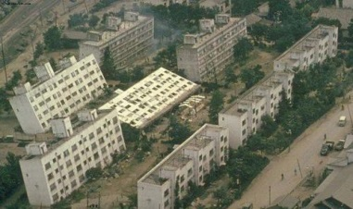
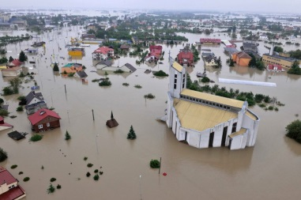
 | ВОЗМОЖНЫЕ ЗЕМЛЕТРЯСЕНИЯ | ПОДАЕТСЯ ДЛЯ ПРЕДУПРЕЖДЕНИЯ НАСЕЛЕНИЯ О ВОЗМОЖНОСТИ ЗЕМЛЕТРЯСЕНИЯ. | 1. ОТКЛЮЧИТЬ: -СВЕТ, -ГАЗ, -ВОДУ, -ОТОПИТЕЛЬНЫЕ ПРИБОРЫ, -ОТКРЫТЫЙ ОГОНЬ. 2. ВЗЯТЬ: -АПТЕЧКУ, -ДОКУМЕНТЫ, -НЕОБХОДИМЫЕ ВЕЩИ, -ЗАПАС ПРОДУКТОВ И ВОДЫ. 3. НАХОДЯСЬ В ПОМЕЩЕНИИ, ПРИ ПЕРВОМ ТОЛЧКЕ ВСТАТЬ В ДВЕРНОЙ (БАЛКОННЫЙ) ПРОЕМ. 4. ПРЕДУПРЕДИТЬ СОСЕДЕЙ 5. ОКАЗАТЬ ПОМОЩЬ БОЛЬНЫМ И ПРЕСТАРЕЛЫМ ВЫЙТИ НА УЛИЦУ. 6. ВЫЙТИ НА УЛИЦУ. 7. ЗАНЯТЬ МЕСТО ВДАЛИ ОТ ЗДАНИЙ, МОСТОВ И ЛИНИЙ ЭЛЕКТРОПЕРЕДАЧ. 8. СОБЛЮДАТЬ СПОКОЙСТВИЕ И ПОРЯДОК.
 | НАВОДНЕНИЕ | ПОДАЕТСЯ ДЛЯ ОПОВЕЩЕНИЯ НАСЕЛЕНИЯ О ВОЗМОЖНОМ НАВОДНЕНИИ. | 1. ОТКЛЮЧИТЬ: -СВЕТ, -ГАЗ, -ВОДУ, -ОТОПИТЕЛЬНЫЕ ПРИБОРЫ, -ОТКРЫТЫЙ ОГОНЬ. 2. ВЗЯТЬ: -АПТЕЧКУ, -ДОКУМЕНТЫ, -НЕОБХОДИМЫЕ ВЕЩИ, -ЗАПАС ПРОДУКТОВ И ВОДЫ. 3. ПОДНЯТЬСЯ НА НАИВЫСШУЮ ТОЧКУ МЕСТНОСТИ ИЛИ НА ВЕРХНИЕ ЭТАЖИ, ЧЕРДАКИ И КРЫШИ КАПИТАЛЬНЫХ ДОМОВ; 4. ПОДНЯТЬ ХОРОШО ЗАМЕТНЫЙ ИЗДАЛЕКА СИГНАЛ. 5. СОБЛЮДАТЬ СПОКОЙСТВИЕ И ПОРЯДОК.

Slide 10
СИГНАЛЫ ОПОВЕЩЕНИЯ
ВОЕННОГО ВРЕМЕНИ
И ПОРЯДОК
ДЕЙСТВИЯ ПО НИМ

Slide 11
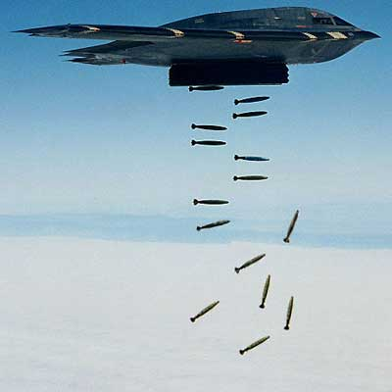
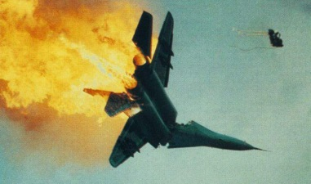
 | ВНИМАНИЕ ВСЕМ! | ПРЕДУПРЕДИТЕЛЬНЫЙ СИГНАЛ. СЛУЖИТ ДЛЯ ПРИВЛЕЧЕНИЯ ВНИМАНИЯ НАСЕЛЕНИЯ. | ВКЛЮЧИТЬ СРЕДСТВА ПРИЕМА РЕЧЕВОЙ ИНФОРМАЦИИ И ОЖИДАТЬ ПЕРЕДАЧИ РЕЧЕВОГО СООБЩЕНИЯ.
 | ВОЗДУШНАЯ ТРЕВОГА! | ПОДАЕТСЯ ДЛЯ ПРЕДУПРЕЖДЕНИЯ НАСЕЛЕНИЯ О ВОЗНИКНОВЕНИИ ОПАСНОСТИ ПОРАЖЕНИЯ ПРОТИВНИКОМ ДАННОГО РАЙОНА. | 1. ОТКЛЮЧИТЬ: -СВЕТ, -ГАЗ, -ВОДУ, -ОТОПИТЕЛЬНЫЕ ПРИБОРЫ. 2. ВЗЯТЬ: -СИЗ, -АПТЕЧКУ, -ДОКУМЕНТЫ, -НЕОБХОДИМЫЕ ВЕЩИ, -ЗАПАС ПРОДУКТОВ И ВОДЫ. 3. ПРЕДУПРЕДИТЬ СОСЕДЕЙ 4. ОКАЗАТЬ ПОМОЩЬ БОЛЬНЫМ И ПРЕСТАРЕЛЫМ ВЫЙТИ НА УЛИЦУ. 4. УКРЫТЬСЯ В БЛИЖАЙШЕМ ЗС ИЛИ НА МЕСТНОСТИ (ПРИ УКРЫТИИ В НЕГЕРМЕТИЗИРУЕМОМ ЗС ИЛИ НА МЕСТНОСТИ НАДЕТЬ СИЗ). 5. СОБЛЮДАТЬ СПОКОЙСТВИЕ И ПОРЯДОК.
 | ОТБОЙ ВОЗДУШНОЙ ТРЕВОГИ! | ПОДАЕТСЯ ДЛЯ ОПОВЕЩЕНИЯ НАСЕЛЕНИЯ О ТОМ, ЧТО УГРОЗА ВОЗДУШНОГО НАПАДЕНИЯ ПРОТИВНИКА МИНОВАЛА. | ВОЗВРАТИТЬСЯ ИЗ ЗС К МЕСТАМ РАБОТЫ ИЛИ ПРОЖИВАНИЯ. БЫТЬ В ГОТОВНОСТИ К ВОЗМОЖНОМУ ПОВТОРНОМУ НАПАДЕНИЮ ПРОТИВНИКА.

Slide 12
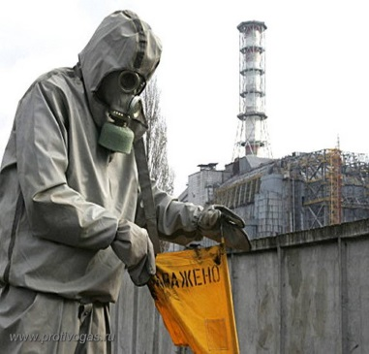
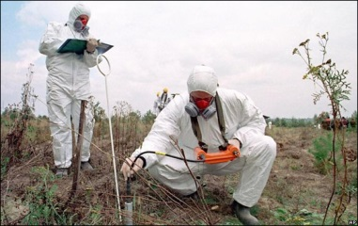
 | РАДИАЦИОННАЯ ОПАСНОСТЬ! | ПОДАЕТСЯ ПРИ ВЫЯВЛЕНИИ НАЧАЛА РАДИОАКТИВНОГО ЗАРАЖЕНИЯ ИЛИ ПРИ УГРОЗЕ РАДИОАКТИВНОГО ЗАРАЖЕНИЯ. | 1. НАДЕТЬ СИЗ (ВМП), УКРЫТЬСЯ В ЗС. 2. ДЛЯ ЗАЩИТЫ ПОВЕРХНОСТИ ТЕЛА ИСПОЛЬЗОВАТЬ ПОДРУЧНЫЕ СРЕДСТВА. 3. ОПОВЕСТИТЬ СОСЕДЕЙ О ПОЛУЧЕННОЙ ИНФОРМАЦИИ. 4. ОКАЗАТЬ ПОМОЩЬ БОЛЬНЫМ И ПРЕСТАРЕЛЫМ. 5. ПРОВЕРИТЬ ГЕРМЕТИЗАЦИЮ ПОМЕЩЕНИЙ. 6. ЗАГЕРМЕТИЗИРОВАТЬ ПРОДУКТЫ ПИТАНИЯ И ЗАПАСЫ ВОДЫ. 7. ОТКЛЮЧИТЬ: -СВЕТ, -ГАЗ, -ВОДУ, -ОТОПИТЕЛЬНЫЕ ПРИБОРЫ. 8. УКРЫТЬ С/Х ЖИВОТНЫХ
 | ХИМИЧЕСКАЯ ТРЕВОГА! | ПОДАЕТСЯ ПРИ УГРОЗЕ ИЛИ ОБНАРУЖЕНИИ ХИМИЧЕСКОГО ИЛИ БАКТЕРИОЛОГИЧЕСКОГО ЗАРАЖЕНИЯ. | 1. НЕМЕДЛЕННО НАДЕТЬ: -ПРОТИВОГАЗЫ, -ЗАЩИТНУЮ ОДЕЖДУ, 2. УКРЫТЬ ДЕТЕЙ (ДО 1,5 ЛЕТ) В КЗД И УКРЫТЬСЯ В УБЕЖИЩЕ. 3. ВСЕ ГРАЖДАНЕ, НАХОДЯЩИЕСЯ ВНЕ УБЕЖИЩ, ДОЛЖНЫ НЕМЕДЛЕННО НАДЕТЬ: -ПРОТИВОГАЗЫ, - ЗАЩИТНУЮ ОДЕЖДУ. 4. БЫСТРО ВЫЙТИ ИЗ ЗОНЫ ЗАРАЖЕНИЯ , РУКОВОДСТВУЯСЬ УКАЗАНИЯМИ. ПРИ ХИМИЧЕСКОМ ЗАРАЖЕНИИ ПРИНЯТЬ АНТИДОТ (ТАРЕН) ИЗ АИ-2. ПРИ БАКТЕРИОЛОГИЧЕСКОМ ЗАРАЖЕНИИ ПРИНЯТЬ ПРОТИВОБАКТЕРИАЛЬНОЕ СРЕДСТВО №1 (АНТИБИОТИК) ИЗ АИ-2.

Slide 13
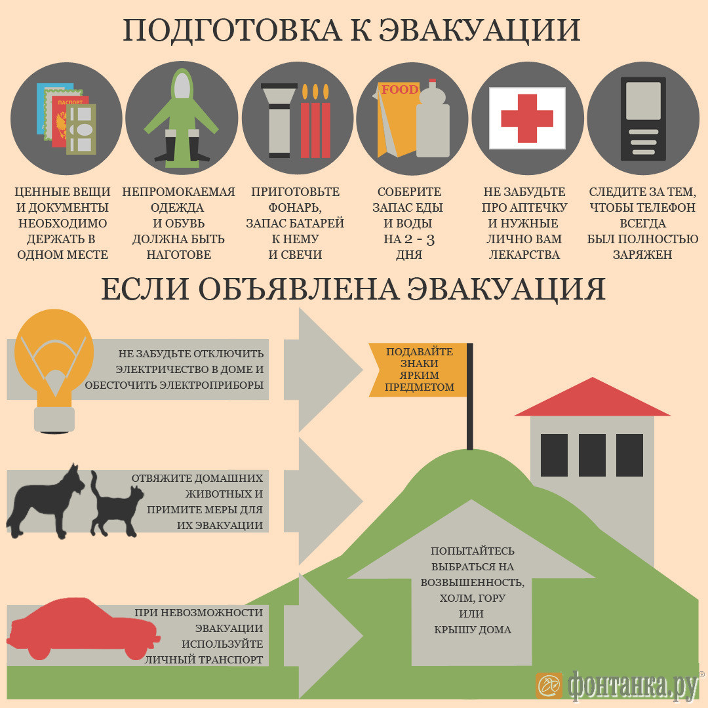

Slide 14
ПОРЯДОК ДОЗВОНА
В ЭКСТРЕННЫЕ СЛУЖБЫ
СО СТАЦИОНАРНЫХ
И МОБИЛЬНЫХ ТЕЛЕФОНОВ

Slide 15





СЛУЖБА
ЕДИНЫЙ ТЕЛЕФОН ПОЖАРНЫХ И СПАСАТЕЛЕЙ г. МОСКВЫ | 101 | 112 | 01
ПОЛИЦИЯ г. МОСКВЫ | 102 | 112 | 02
СКОРАЯ МЕДИЦИНСКАЯ ПОМОЩЬ г. МОСКВЫ | 103 | 112 | 03
АВАРИЙНАЯ ГАЗОВАЯ СЛУЖБА г. МОСКВЫ | 104 | 112 | 04
ЛИНИЯ «РЕБЁНОК В ОПАСНОСТИ» | 121, 123
«112» - НОМЕР СЛУЖБЫ СПАСЕНИЯ,
А НЕ НОМЕР СОТОВОГО ОПЕРАТОРА.
OБРАЩАЙТЕСЬ ПО НЕМУ ТОЛЬКО ЗА ПОМОЩЬЮ.

Slide 16

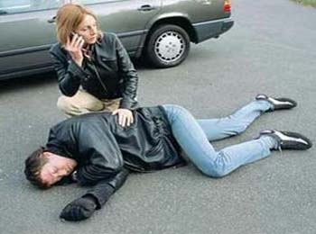
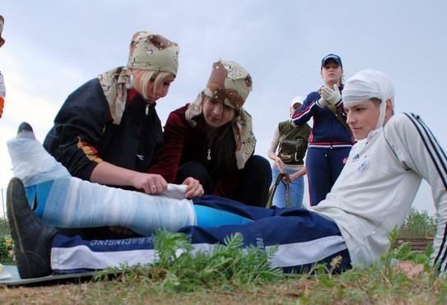
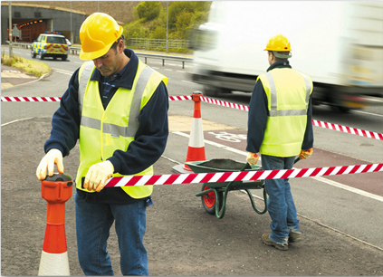
ПРИ ПЕРЕДАЧЕ СООБЩЕНИЯ:
1. НЕ ПОДДАВАЙТЕСЬ ПАНИКЕ;
2. ПОЗВОНИТЕ ПО ТЕЛЕФОНУ 01, 101, 112,
СООБЩИТЕ:
- ЧТО СЛУЧИЛОСЬ,
- УКАЖИТЕ ТОЧНЫЙ АДРЕС МЕСТА ПРОИСШЕСТВИЯ,
- СВОЮ ФАМИЛИЮ,
- НОМЕР ТЕЛЕФОНА;
3. ЕСЛИ ВЫ ОЧЕВИДЕЦ – ОСТАВАЙТЕСЬ
НА МЕСТЕ ПРОИСШЕСТВИЯ
ДО ПРИБЫТИЯ ЭКСТРЕННЫХ СЛУЖБ;
4. ОКАЖИТЕ ПЕРВУЮ ПОМОЩЬ ПОСТРАДАВШИМ;
5. ВЫПОЛНЯЙТЕ РЕКОМЕНДАЦИИ СПАСАТЕЛЕЙ;
6. НЕ СОЗДАВАЙТЕ УСЛОВИЙ, ПРЕПЯТСТВУЮЩИХ
ДЕЙСТВИЯМ РАБОТНИКОВ ЭКСТРЕННЫХ СЛУЖБ.

Slide 17
КОНЕЦ
© Терехов В.В. 2014 г.

